Slide 1
Diego castellanos
Grado: cuarto mecánica
Sección: “B”

Slide 2
Partes internas y externas de una computadora
Las partes externas de una computadora, también llamadas periféricos, son el monitor, el teclado, el mouse, las bocinas, la impresora, el escáner, la cámara web y el micrófono, entre otros. Estos componentes se conectan al gabinete (la caja de la computadora) y permiten la entrada y salida de datos, además de la interacción del usuario con el equipo

Slide 3
Las Partes internas
Tarjeta Madre (Placa Base)
CPU (Unidad Central de Procesamiento)
Memoria RAM (Random Access Memory)
Almacenamiento (Disco Duro o SSD)
Fuente de Alimentación

Slide 4
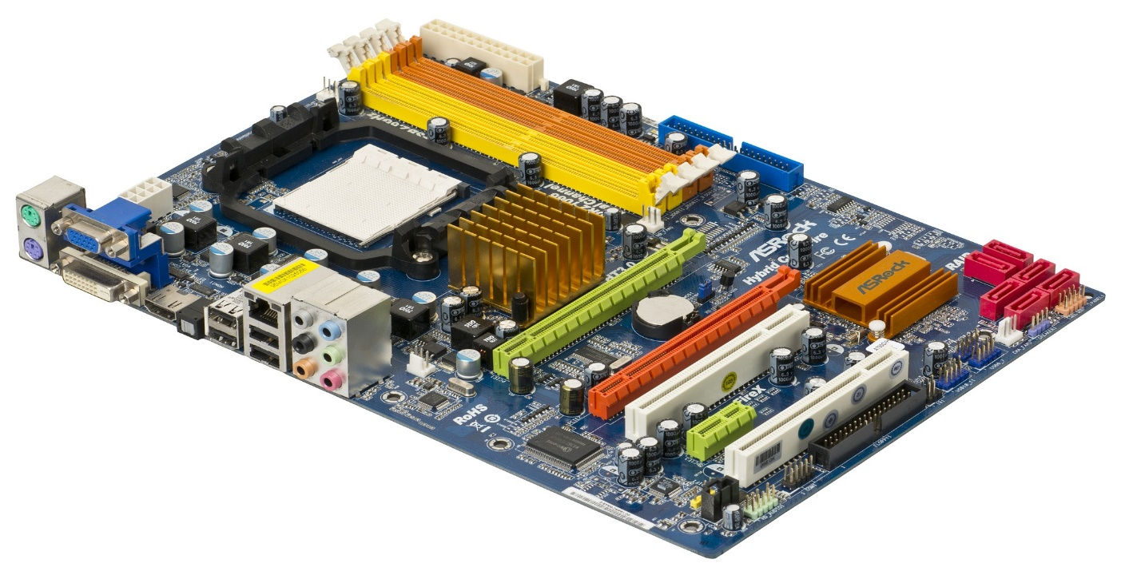
Tarjeta Madre (Placa Base)
placa de circuito impreso principal de una computadora que conecta todos sus componentes, actuando como el eje central que les permite comunicarse entre sí

Slide 5
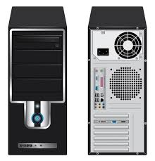
CPU (Unidad Central de Procesamiento)
es el "cerebro" de un ordenador, ya que ejecuta instrucciones y procesa datos, siendo el componente principal que realiza la mayoría de los cálculos.

Slide 6
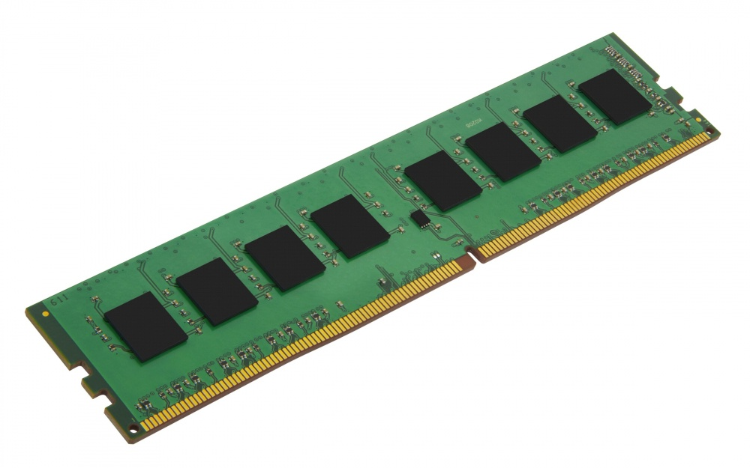
Memoria RAM (Random Access Memory)
memoria de corto plazo de una computadora que almacena temporalmente datos para que el procesador pueda acceder a ellos rápidamente

Slide 7
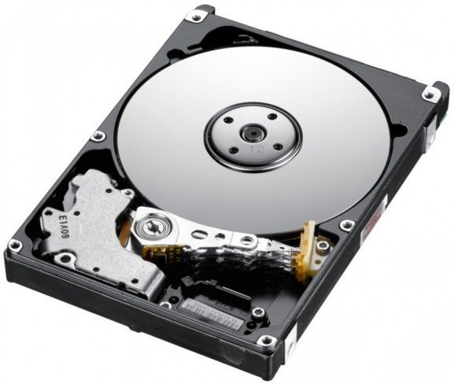
Almacenamiento (Disco Duro o SSD)
dispositivo físico que almacena de forma permanente datos como el sistema operativo, aplicaciones y archivos personales

Slide 8
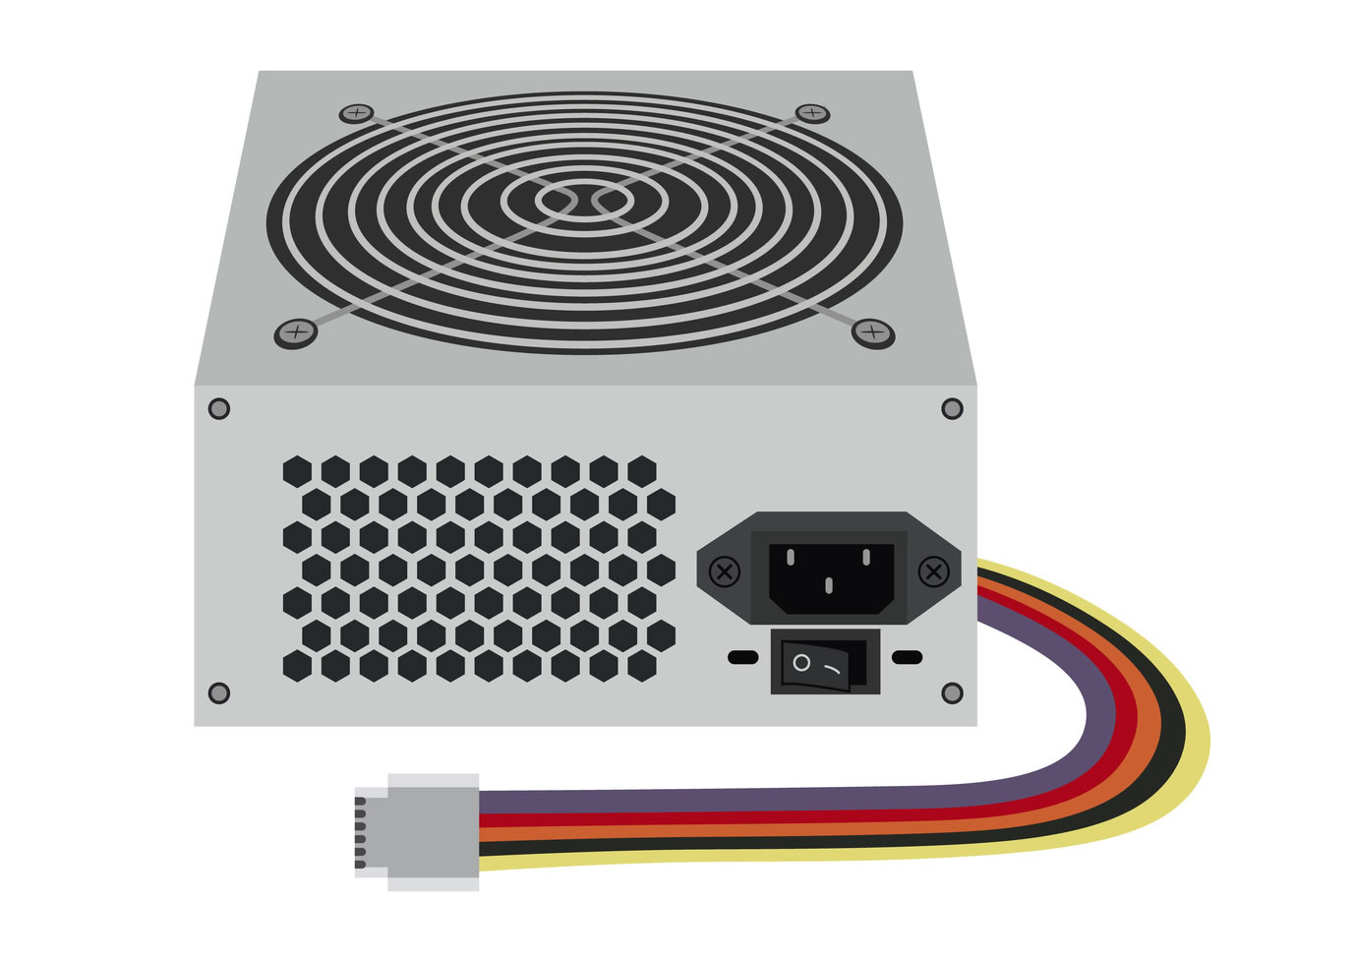
Fuente de Alimentación
dispositivo que convierte la corriente eléctrica de la red (corriente alterna, CA) en una forma de energía utilizable para aparatos electrónicos (corriente continua, CC)

Slide 9
Las partes externas
Monitor
Gabinete (o caja/torre)
Teclado
Mouse (o ratón)
Bocinas (o altavoces)

Slide 10
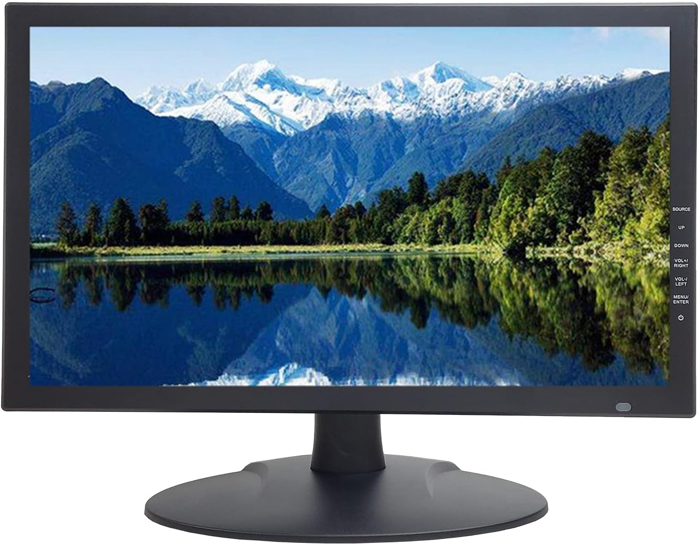
Monitor
dispositivo de salida de una computadora que muestra información visualmente, como texto, imágenes y videos, que son procesados por la computadora

Slide 11
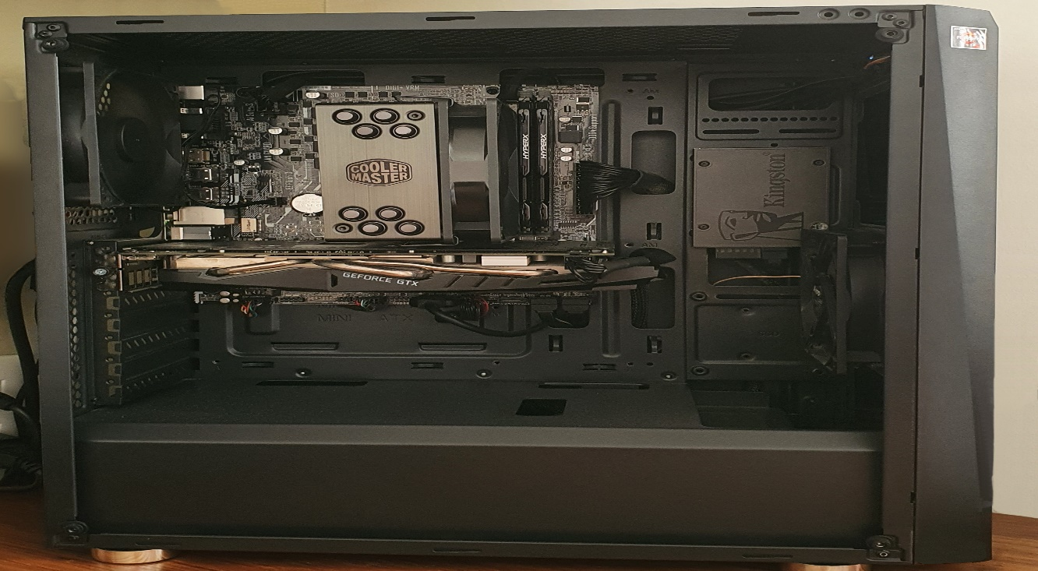
Gabinete (o caja/torre)
carcasa que contiene los componentes internos de una computadora, protegiéndolos y manteniendo un flujo de aire adecuado

Slide 12
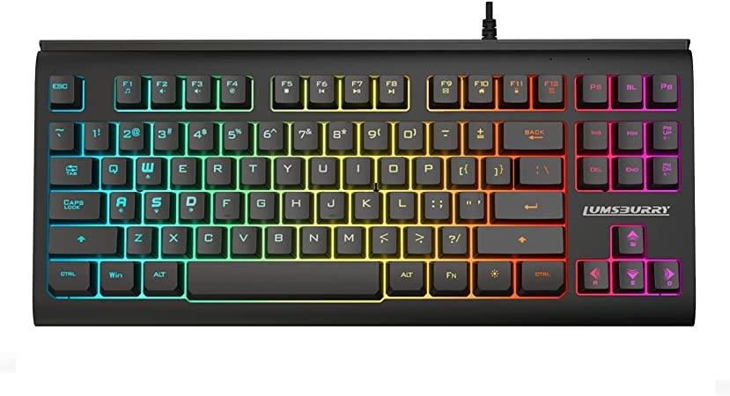
Teclado
dispositivo de entrada que permite escribir letras, números y símbolos en una computadora u otro aparato electrónico mediante un conjunto de teclas

Slide 13
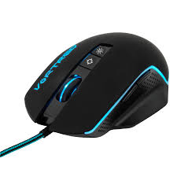
Mouse (o ratón)
Ambas formas, "mouse" y "ratón", son correctas para referirse al dispositivo informático, aunque "ratón" es la palabra en español y "mouse" es el anglicismo más común, especialmente en Hispanoamérica

Slide 14
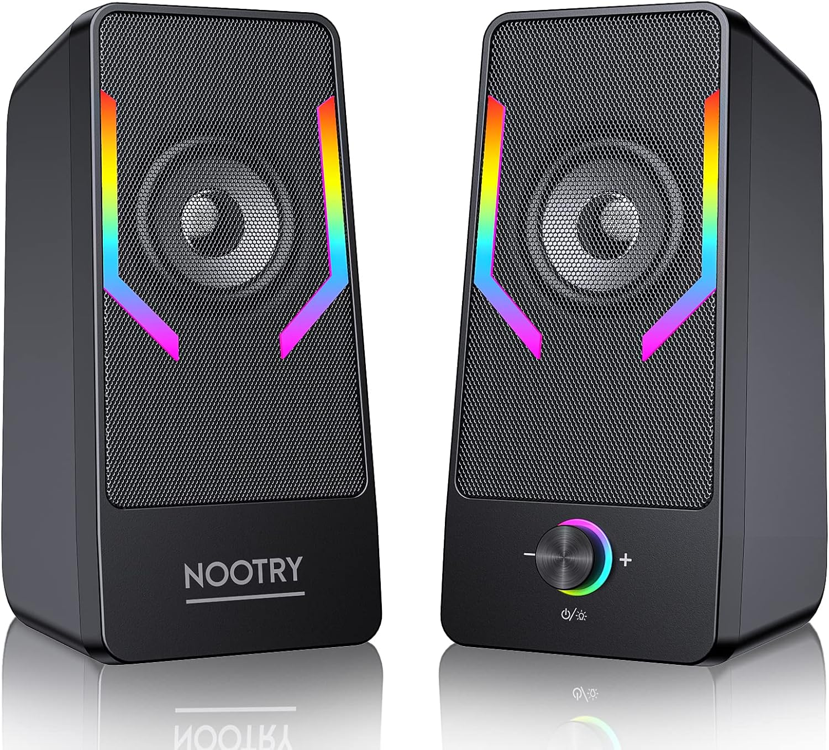
Bocinas (o altavoces)
son dispositivos que convierten una señal eléctrica en ondas sonoras para producir audio audible

Slide 15
Gracias por haber visto

